Slide 1
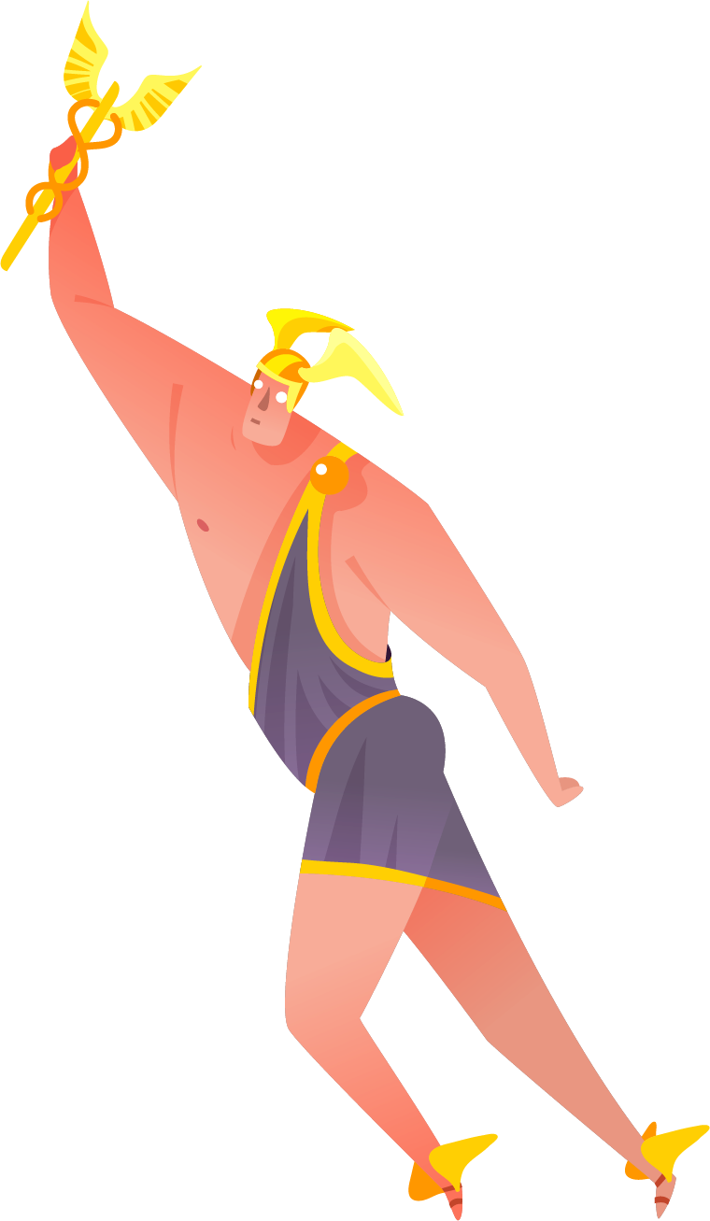
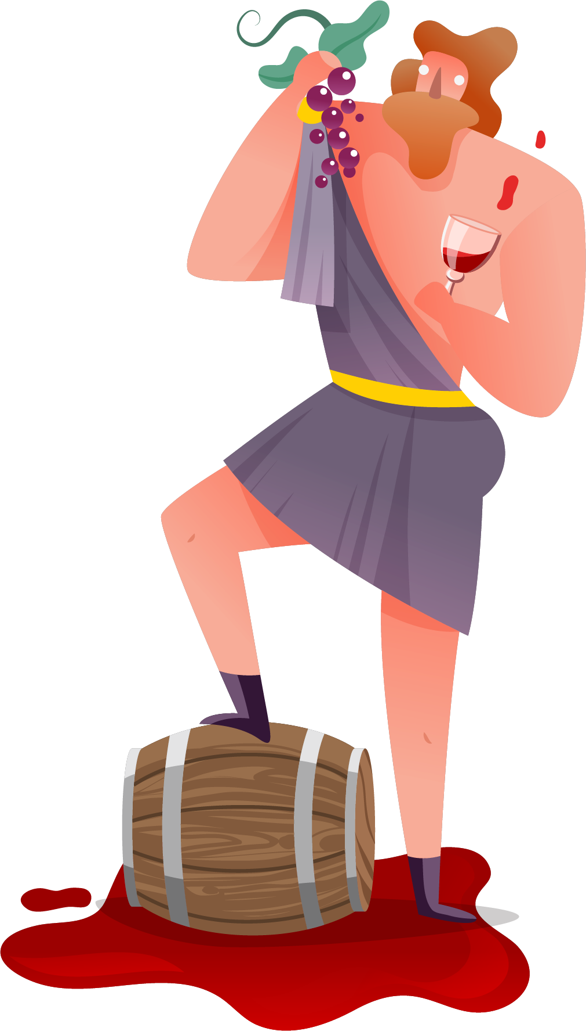
Obrazy starovekej spoločnosti
Klasické Grécko
Gréci bojujú za svoju slobodu a
Atény za Perikla a bratovražedná vojna

Slide 2
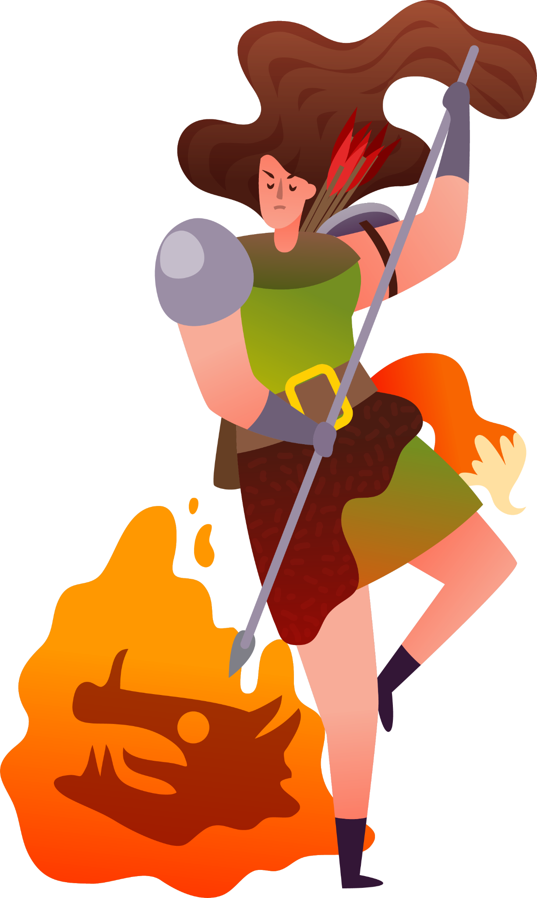
Perzská ríša narazila pri svojej expanzii na Grékov, ktorí sa rozhodli brániť svoju slobodu. Tento konflikt sa stal známy ako GRÉCKO-PERZSKÉ VOJNY.

Slide 3
Okolo r. 500 pred Kr. vypukol konflikt medzi Grékmi a Peržanmi
Maloázijským Grékom sa vybrali na pomoc Aténčania
Peržania vyslali poslov -> žiadali vodu a zem na znak, že sa vzdávajú
Aténčania poslov zabili

Slide 4
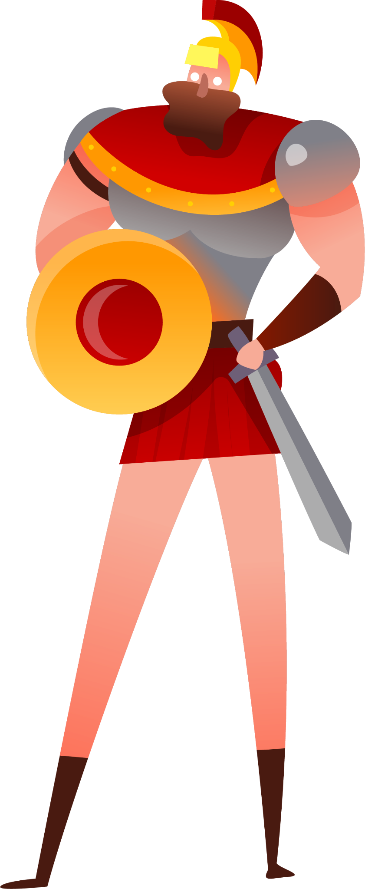
Maratón
V r. 490 pred Kr. Peržania napadli Grécko
Peržania boli porazení pri Maratóne
„bežať maratón“

Slide 5
Termopyly
V r. 480 pred Kr. ďalšia perzská armáda zaútočila na Grécko
Zastaviť sa ich snažili Sparťania
Utáborili sa pri Termopylskom priesmyku
Peržania porazili Sparťanov len vďaka zrade jedného z Grékov
Neskôr Gréci porazili Peržanov v námornej bitke pri Salamíne a v bitke pri Platajach
Peržanom sa však podarilo spustošiť a vyplieniť Atény
Mier uzavreli až v r. 449 pred Kr.

Slide 6
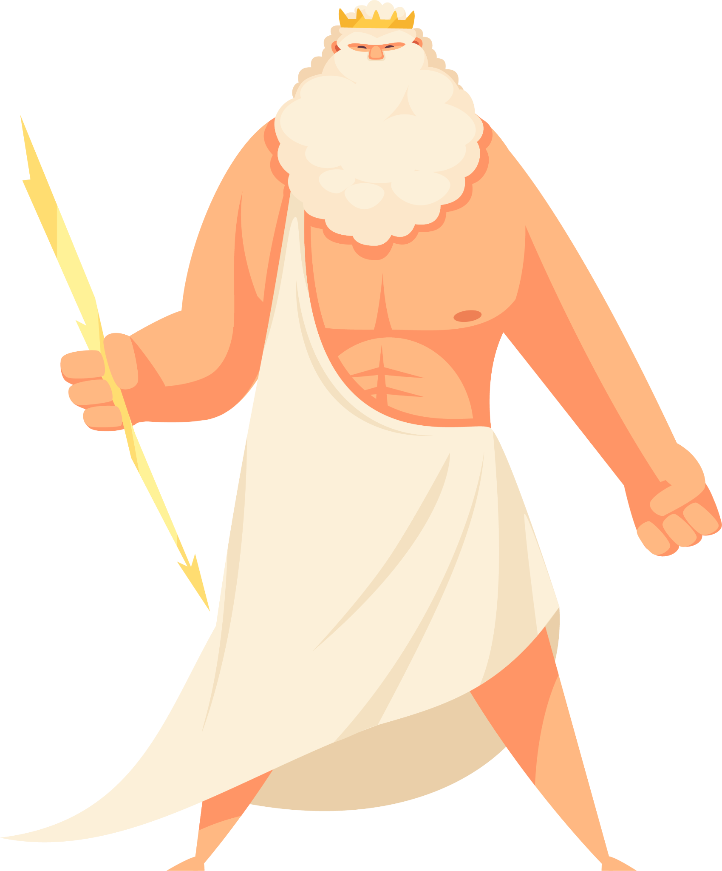
Atény za Perikla a bratovražedná vojna
-obdobie najväčšieho rozmachu Atén
-ukončila ho bratovražedná vojna

Slide 7
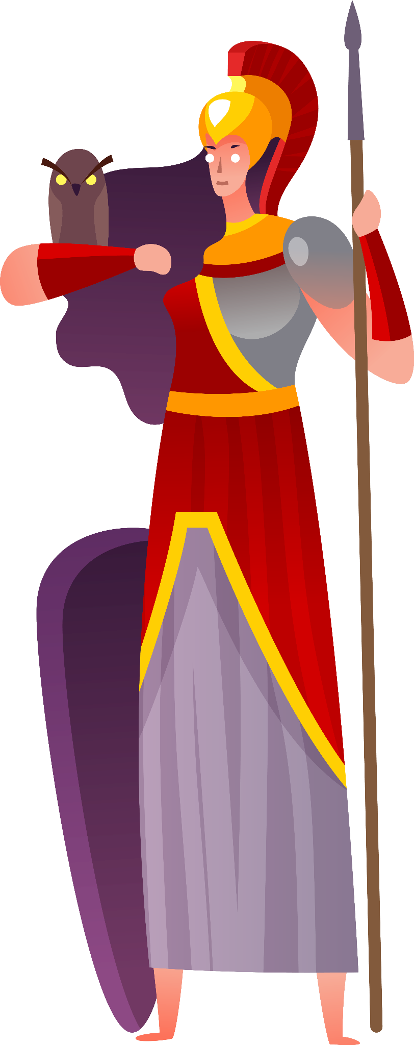
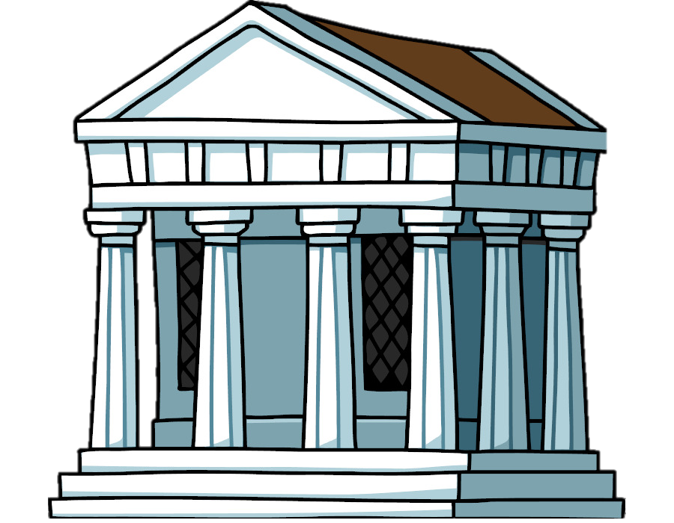
Perikles a zlatý vek Atén
Víťazstvo nad Peržanmi = rozkvet Atén
Panovník = Perikles
Začal budovať veľkolepé chrámy
Materiál = biely mramor

Slide 8
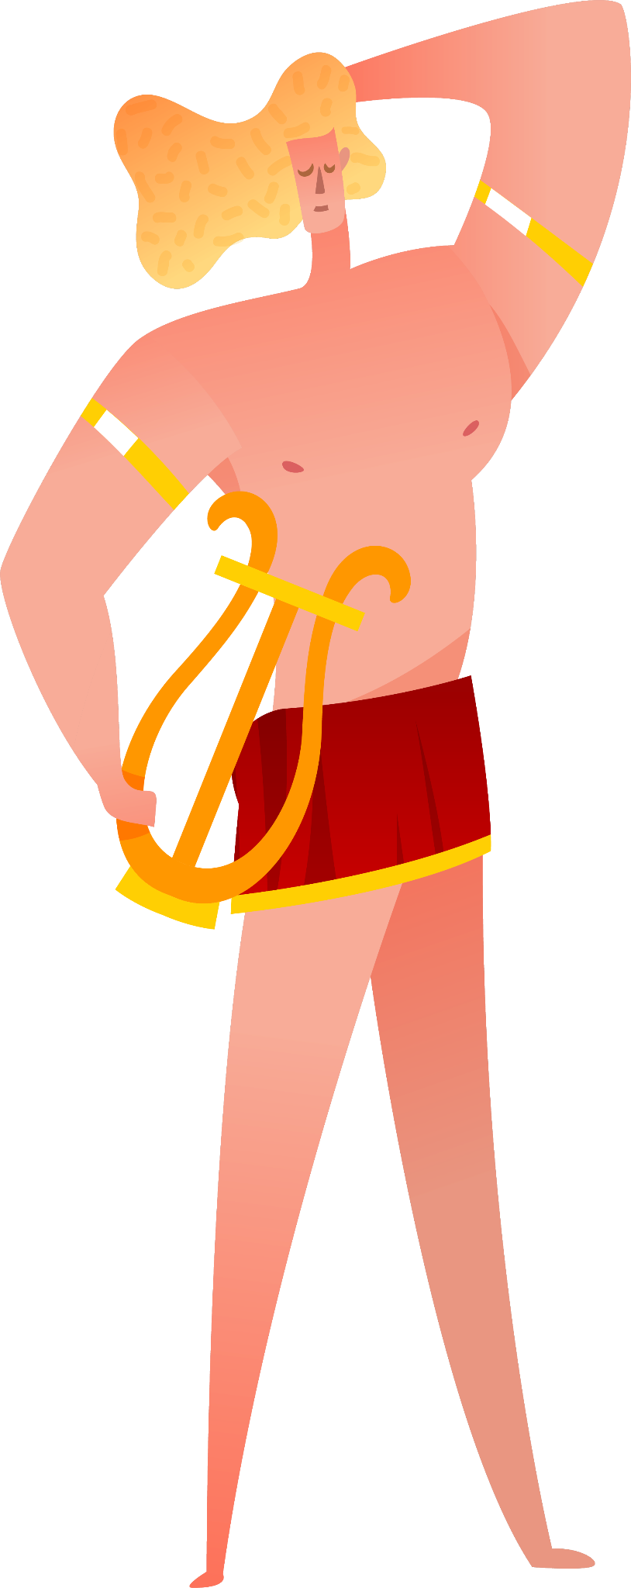
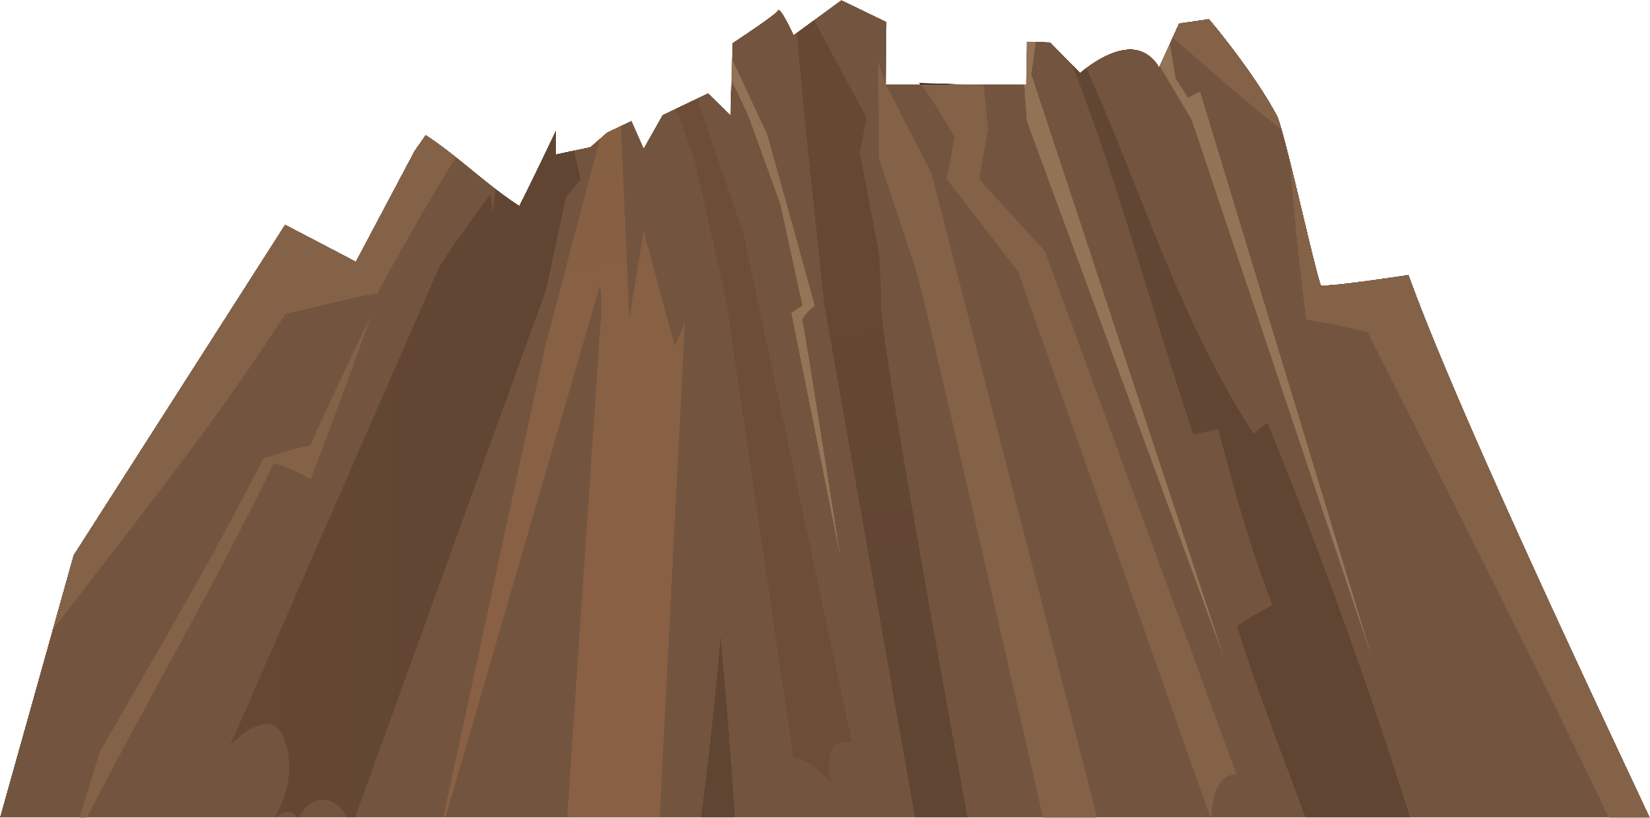
Populárne bolo sochárstvo -> dokonalé tvary ľudského tela (Fedias)
Perikles dal vybudovať Akropolu a Partenón
Aténčania radi navštevovali divadlé
Najznámejší dramatici = Sofokles a Euripides
Žilo tu mnoho filozofov – napr. Sokrates
KALOKAGATIA (súlad duchovnej a telesnej krásy)

Slide 9
Perikles a jeho politika
Bol prívržencom demokracie
Nadviazal na Kleistenove reformy
Stále nemali všetci obyvatelia rovnaké práva
Vyplával rôzne finančné príspevky
Chudobní občania -> bezplatný prístup na náboženské slávnosti

Slide 10
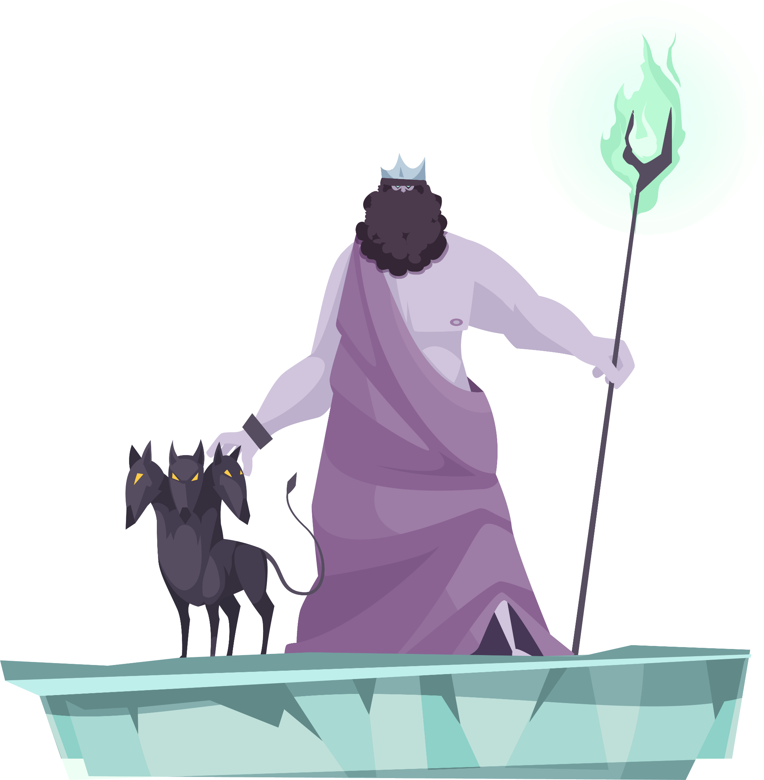
Peloponézska vojna
434 až 404 pred Kr.
Sparte sa nepáčil rozmach Atén
Stála na čele Peloponézskeho spolku
Medzi štátmi sa zhoršovali vzťahy
Atény -> lepšie loďstvo
Sparta -> lepšie pozemné vojsko

Slide 11
Peloponézska vojna
Strata pre Atény = smrť Perikla
Koniec vojny = 404 pred Kr. víťazstvo Sparty
na čelo Atén dosadili 30 tyranov
Sparťania napadli Peržanov a odišli bojovať do Ázie
Vďaka tomu sa Atény oslobodili

Slide 12
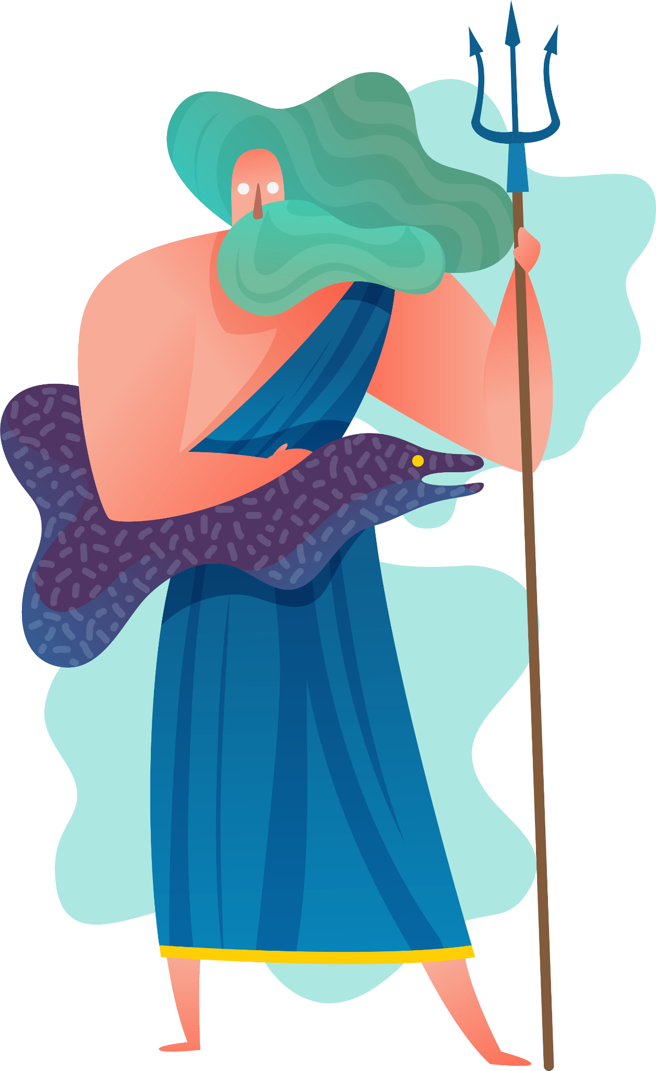
Ďakujem za pozornosť!

